Slide 1
Вера в единого Бога и сохранение традиционной обрядовости.

Slide 2
Молитесь Богу
Молитесь Богу днем и ночью,
Просите сердцем и душой,
Живите с миром и любовью,
И будьте каждый день собой.
Судьбу винить вы не пытайтесь,
И не жалейте не о чем,
С надеждой, верой и любовью,
Старайтесь жить к плечу плечом.
Понять пытайтесь не себя лишь,
А всех вокруг живущих вас,
И помянуть не забывайте,
Ушедших в мир иной от нас.
Не обсуждайте и не злитесь,
Во всем по правде разберитесь,
И если чья-то в том вина,
Судить не надо - Бог судья.
Минутами улыбок, радости и счастья,
Всегда необходимо дорожить,
С любовью в сердце и душою с Богом,
Старайтесь жизнь свою прекрасную прожить.

Slide 3
Линии сравнения | иудаизм | буддизм | христианство | ислам
Когда и где возникла?
Основатель
Какая религия?
Бог
Храм
Книги
Священники
I век, Палестина
VII век, Аравийский полуостров
II тыс. до н.э.
Палестина
VI век до н.э.
Индия
Авраам, Моисей
Будда
Иисус Христос
Мухаммед
национальная
мировая
мировая
мировая
Яхве
Бог (един в трёх лицах)
Будда
Аллах
синагога
пагода
церковь
мечеть
Тора
Библия
Типитака
Коран
раввин
лама
Священник, батюшка
имам

Slide 4

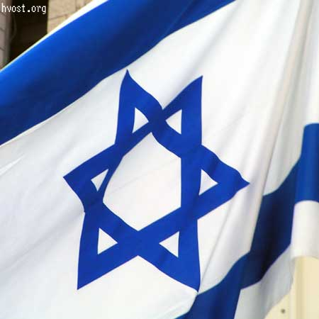
Иудаизм

Slide 5
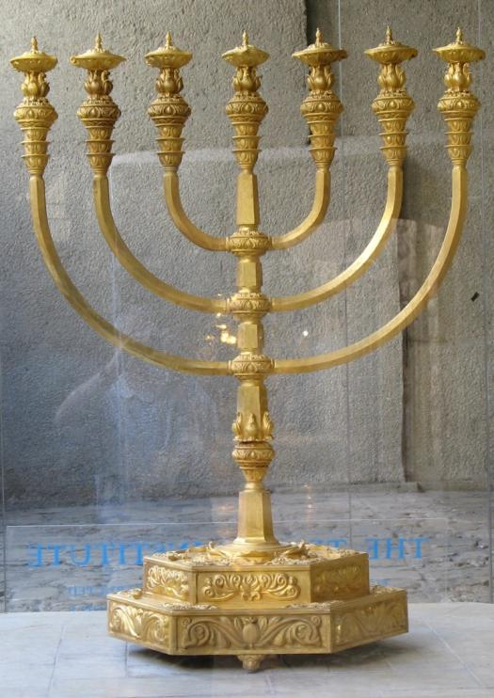
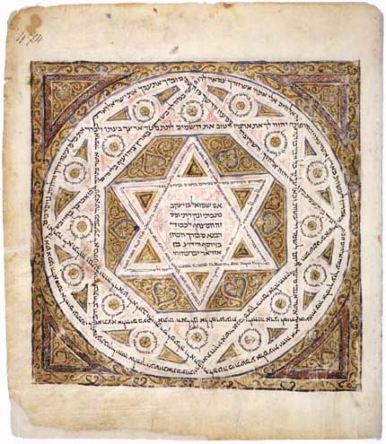
Символы – иудаизма

Slide 6
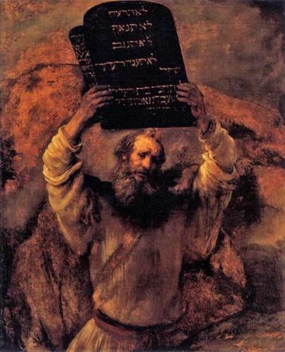
Моисей – основатель иудаизма

Slide 7
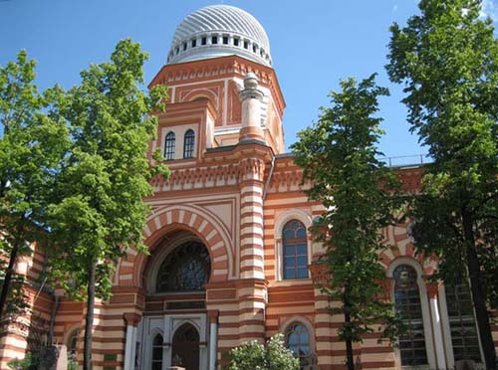
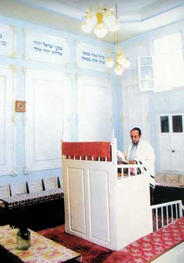
Синагога – это молитвенный дом.

Slide 8
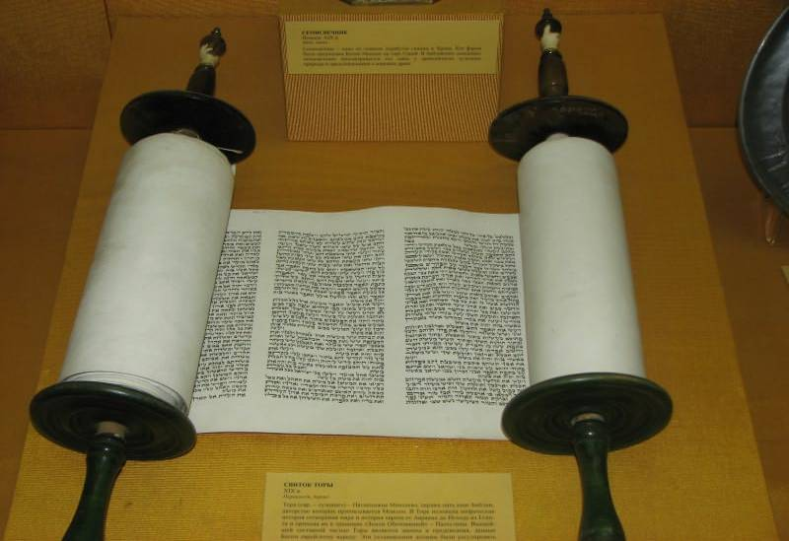
Тора –священная книга иудеев. Её читают в синагоге несколько раз в неделю, разделяя её на 45 отрывков.

Slide 9
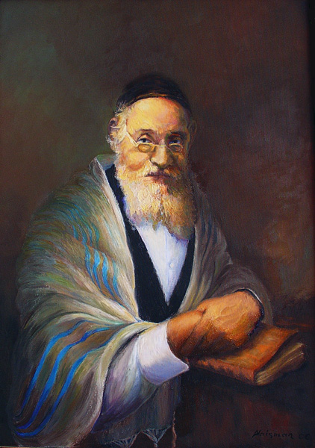
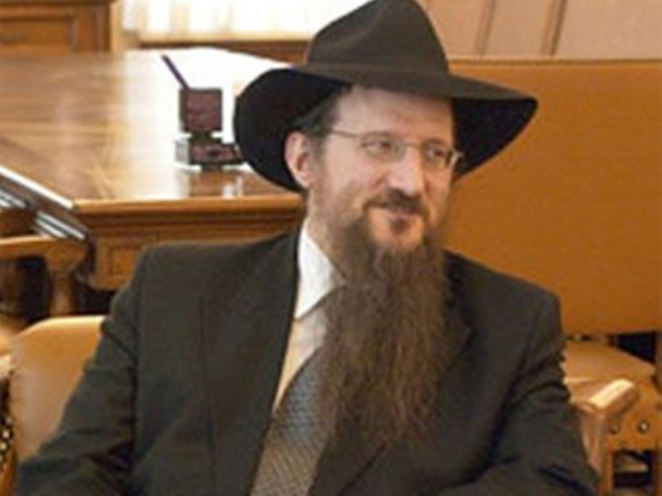
Раввин – священник в
иудаизме.

Slide 10
Буддизм

Slide 11

Символ буддизма

Slide 12
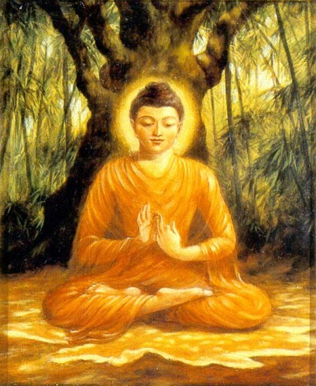
Будда

Slide 13
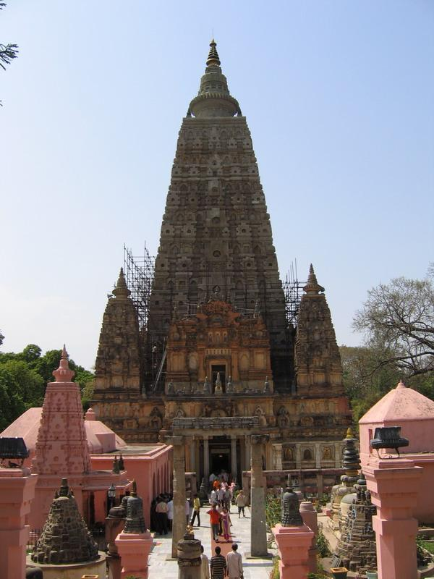
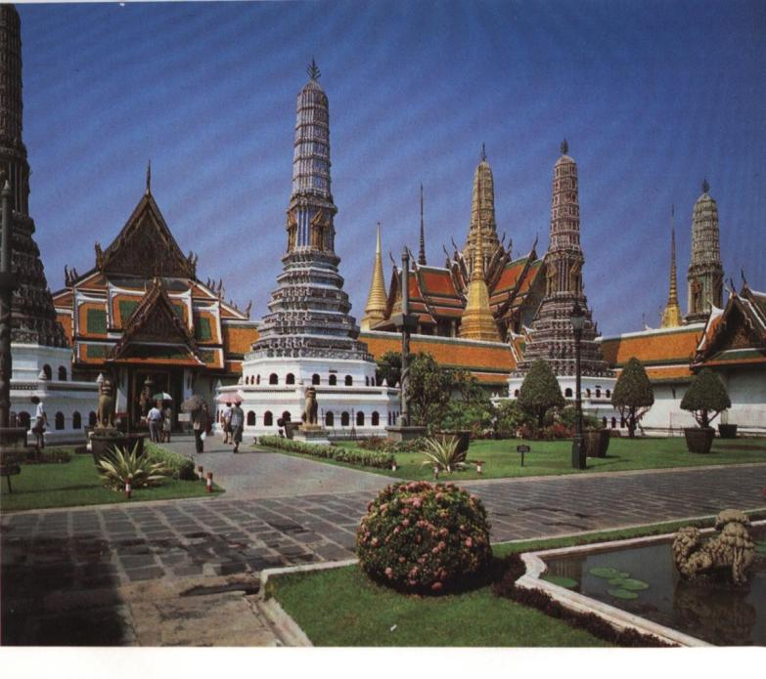
БУДДИЙСКИЙ ХРАМ

Slide 14
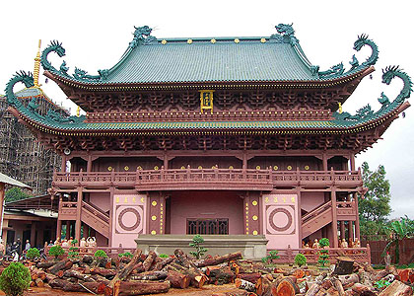
Пагода – буддийский храм

Slide 15
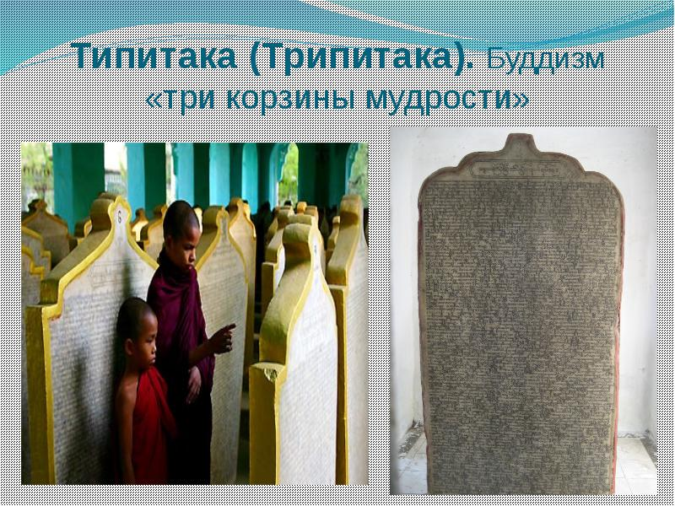

Slide 16
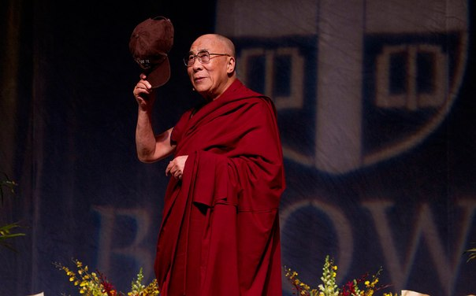
Лама – священник в буддизме

Slide 17
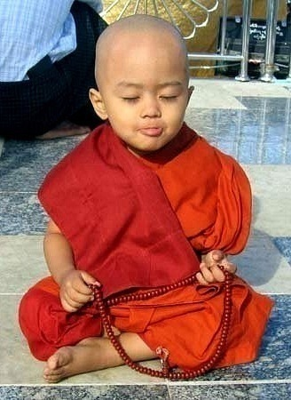

Slide 18
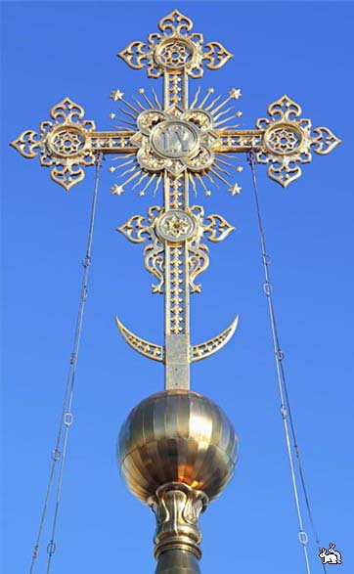
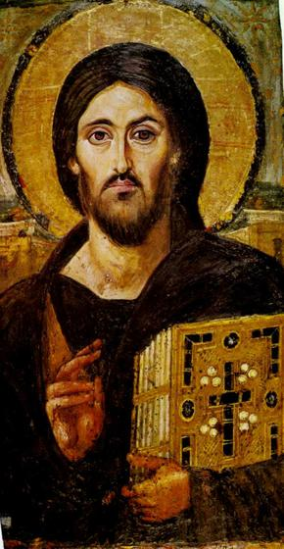
Христианство
Крест – символ христианства

Slide 19
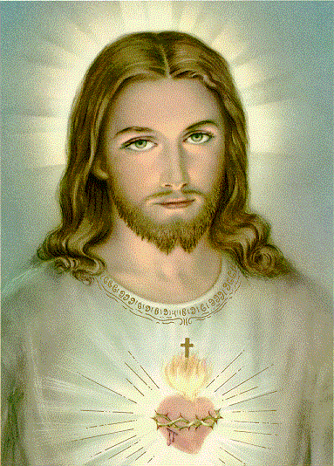
Иисус Христос

Slide 20
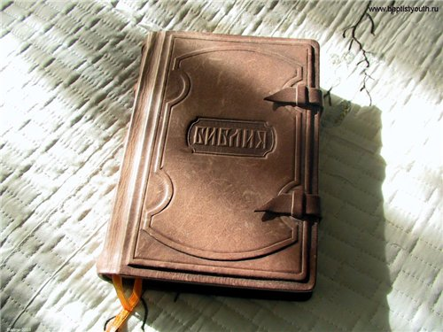
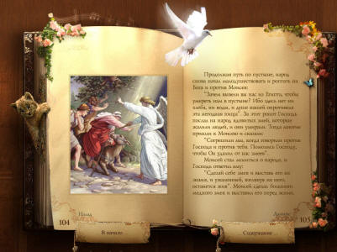
Библия – священная книга христиан

Slide 21
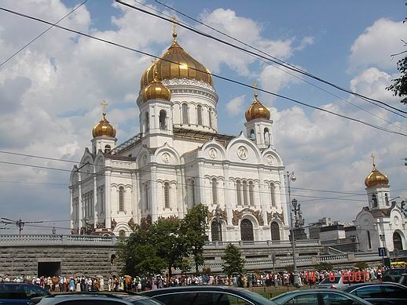
Христианский храм
Храм Христа Спасителя в Москве

Slide 22
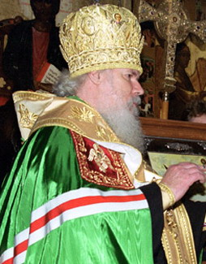
Священник

Slide 23
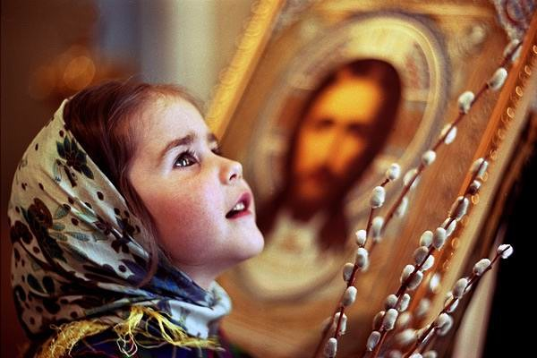

Slide 24
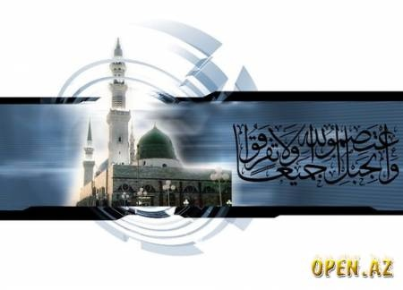
ИСЛАМ

Slide 25

Символы ислама

Slide 26
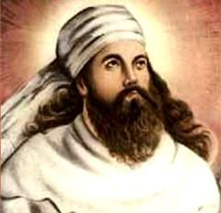
Мухаммед – основатель ислама

Slide 27
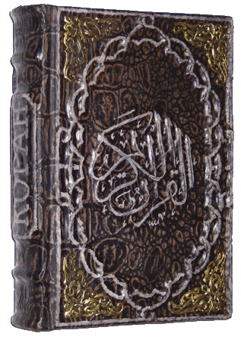
Коран - священная книга мусульман

Slide 28
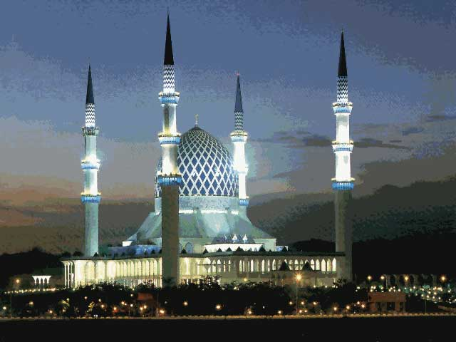
Мечеть –храм в исламе

Slide 29
Тест
1. Какая религия возникла в Индии?
а) христианство
б) буддизм
в) иудаизм

Slide 30
Как называется книга, в которой изложено учение буддизма?
а) Типитака
б) Коран
в) Библия

Slide 31
Как называется исламский храм?
а) Синагога
б) Мечеть
в) Церковь

Slide 32
4. Какая религия является национальной?
а) христианство
б) иудаизм
в) буддизм

Slide 33
5. Кого считают основателем христианства?
а) Иисус Христос
б) Моисей
в) Мухаммед

